Slide 1

ФГАОУ ВО «Южный федеральный университет»
Институт компьютерных технологий и информационной безопасности
Презентация к лекции №1
по дисциплине
«Стандарты и оформление инженерной документации»
(модуль 1 «Стандарты и оформление результатов НТР»)
Тема: «Виды и структуры НТР»
к.т.н., доцент каф. СиПУ
Кузьменко Андрей Александрович
andrew.kuzmenkosipu@gmail.com
aakuzmenko@sfedu.ru

Slide 2
Введение
ОПК-3 – способность решать задачи профессиональной деятельности на основе информационной и библиографической культуры с применением информационно-коммуникационных технологий и с учётом основных требований информационной безопасности
ОПК-6 – способность разрабатывать проектную и отчетную документацию, представлять результаты профессиональной деятельности
Учебная карта дисциплины.
Календарный план лекционных и практических занятий.

Slide 3
Модуль «Стандарты и оформление НТР в LaTeX».
Виды и структуры типовых НТР. Стандарты по оформлению результатов научно-технических работ ГОСТ 7.32-2001, ГОСТ 7.1-2003, ГОСТ Р 7.0.5-2008.
TeX и макропроцессоры. Среда разработки. Основные понятия. Базовые возможности и команды LaTeX. Группы. Окружения. Команды. Параметры. Счетчики. Базовое оформление документа в LaTeX. Классы, пакеты и классовые опции документа. Статья. Отчет. Книга. Макет документа. Стиль оформления страницы. Геометрия страницы. Рубрикация документа. Колонтитулы. Многоязыковой набор. Разбиение исходного файла на части. Форматирование текста. Нумерованные и маркированные списки. Переключение шрифтов. Специальные символы. Абзацы. Блоки. Расширенное оформление документа в LaTeX. Титул. Оглавление. Предметный указатель. Создание списка литературы. Плавающие иллюстрации и таблицы. Псевдорисунки. Ссылки. Сноски. Метки. Математические формулы. Внутритекстовые и выключные формулы. Переменные. Математические символы. Функции. Набор формул в простейших случаях. Нумерация формул. Переносы в формулах. Смена шрифтов. Использование текста формулах. Скобки переменного размера. Матрицы. Многострочные выключные формулы. Коммуникативные диаграммы. Тонкая настройка формул. Модификация компонент стандартных классов. Создание новых и модификация окружений и команд. Модификация счетчиков. Модификация рубрикации, оглавления, перечней. Модификация колонтитулов и плавающих объектов.
Презентация: структура, содержание, требования к оформлению и дизайну. Практические рекомендации по созданию презентаций. Критерии оценивания презентаций. Создание презентаций в LaTeX.

Slide 4
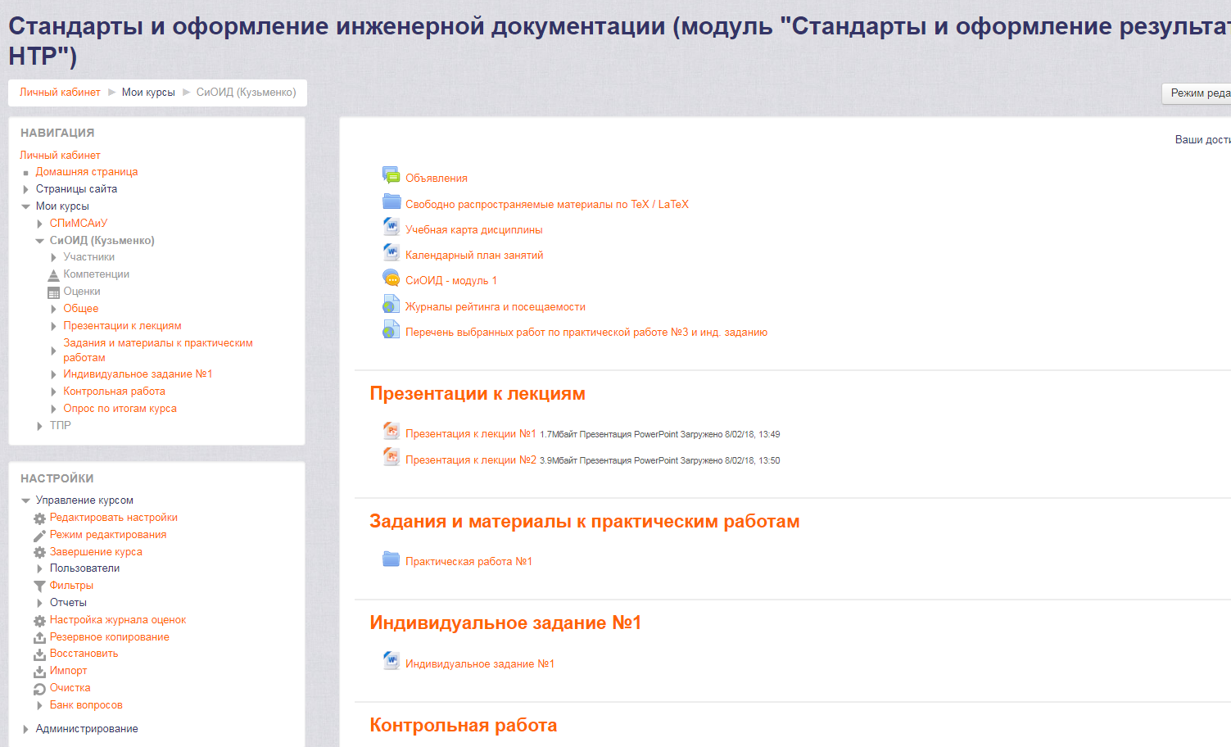
lms.sfedu.ru

Slide 5

Доступ к лекции

Slide 6
1 Научно-технические работы
Научно-техническая деятельность (НТД) — деятельность, находящаяся на стыке научной и инженерной деятельности.
В более широком смысле, понятие НТД охватывает научную, инженерную и внедренческую деятельность. К примеру, российский закон «О науке и государственной научно-технической политике» трактует НТД как деятельность, направленную на получение и применение новых знаний для решения технологических, инженерных, экономических, социальных и иных проблем, а также обеспечения функционирования науки, техники и производства как единой системы.
С этой точки зрения НТД включает в себя комплекс процессов создания продукции — от возникновения идеи до получения результата (в виде изделия, услуги, технологии или иной продукции) с его внедрением в производство или продажу заказчику или потребителям.
Частью этого комплекса является оформление и презентация результатов (конечных или промежуточных) НТД – научно-технических работ (НТР).

Slide 7
НТД включает:
фундаментальные научные исследования — экспериментальная или теоретическая деятельность, направленная на получение новых знаний об основных закономерностях строения, функционирования и развития человека, общества, окружающей среды. Выражаются в виде научно-исследовательских работ (НИР);
прикладные научные исследования — исследования, направленные преимущественно на применение новых знаний для достижения практических целей и решения конкретных задач. Выражаются в виде опытно-конструкторских работ (ОКР) - разработок новых изделий и конструкторской документации;
поисковые научные исследования - исследования, направленные на получение новых знаний в целях их последующего практического применения (ориентированные научные исследования);
изобретательство, которое является творческим процессом, приводящим к новому решению задачи в области науки и техники, дающему положительный эффект. Объектом изобретательства являются новые и промышленно применимые изобретения, имеющие изобретательский уровень. Изобретение содержит новый аспект, который выводит его за пределы известных на данный момент научно-технических знаний.

Slide 8
Результаты НТД могут быть представлены в виде научно-технической продукции, услуг и следующих научно-технических работах:
отчет о НИР (фундаментальных или поисковых), ОКР;
отчет о патентных исследованиях;
аналитический обзор;
объекты интеллектуальной собственности (патент, свидетельство о регистрации программы для ЭВМ и баз данных и др).;
диссертация на соискание учёной степени;
выпускная квалификационная работа (ВКР);
научная статья;
научный доклад;
реферат.
Отчет о НИР - научно-технический документ, который содержит систематизированные данные о НИР, описывает состояние научно-технической проблемы, процесс и/или результаты научного исследования.
В России требования к содержанию и оформлению отчета о НИР регламентированы основным ГОСТ 7.32-2001 «Система стандартов по информации, библиотечному и издательскому делу. Отчет о научно-исследовательской работе. Структура и правила оформления».
Отчет об ОКР регламентирован ГОСТ Р 15.201-2000 «Система разработки и постановки продукции на производство. Продукция производственно-технического назначения. Порядок разработки и постановки продукции на производство».

Slide 9
Отчет о патентных исследованиях содержит патентные исследования -исследования технического уровня и тенденций развития объектов хозяйственной деятельности, их патентоспособности, патентной чистоты, конкурентоспособности (эффективности использования по назначению) на основе патентной и другой информации.
В России требования к содержанию и оформлению отчёта о патентных исследованиях регламентированы ГОСТ Р 15.011-96 «Система разработки и постановки продукции на производство. Патентные исследования.
Содержание и порядок проведения».
Аналитический обзор - обзор, в котором дается аналитическая оценка состояния вопроса за определённый промежуток времени. Содержит аргументированную характеристику анализируемого материала и дает обоснованные практические рекомендации.
Может рассматриваться как часть НИР, диссертации, ВКР, статьи, доклада и т.д.

Slide 10
Результатами интеллектуальной деятельности, которым предоставляется правовая охрана (интеллектуальной собственностью), являются:
изобретения;
полезные модели;
промышленные образцы;
программы для ЭВМ;
базы данных;
селекционные достижения;
топологии интегральных микросхем;
и др.

Slide 11
Патент на изобретение — это охранный документ, подтверждающий исключительное право на разработку. Срок действия этого документа составляет двадцать лет, начиная с того дня, когда была подана заявка на патент.
Патент применим в тех случаях, когда речь идет о технических решениях в любой области, относящихся к продукту (идеях и их реализации, принципах работы) или способу (методах получения определенных результатов).
Не являются изобретениями открытия, математические методы, научные теории, решения, касающиеся только внешнего вида изделий и направленные на удовлетворение эстетических потребностей, программы для ЭВМ, а так же решения, заключающиеся только в предоставлении информации.
Право собственности на изобретение может быть закреплено как за организацией, так и за определённым физическим лицом.
Патент, зарегистрированный в РФ, действителен лишь на ее территории.
Помимо изобретений возможно оформлять патенты на полезные модели, промышленные образцы.

Slide 12
Диссертация – научно-квалификационная работа, отражающая результаты
научных исследований автора и представленная им на соискание учёной степени.
Диссертацию на соискание учёной степени кандидата наук представляют в виде специально подготовленной рукописи или опубликованной монографии.
Диссертацию на соискание учёной степени доктора наук представляют в виде специально подготовленной рукописи, научного доклада или опубликованной монографии. При этом научный доклад готовят на основе ранее опубликованных научных и опытно-конструкторских работ.
В России требования к содержанию и оформлению диссертации регламентированы ГОСТ Р 7.0.11-2011 «Система стандартов по информации, библиотечному и издательскому делу. Диссертация и автореферат диссертации. Структура и правила оформления».

Slide 13
Выпускная квалификационная работа (ВКР) бакалавра, специалиста, магистра – это вид государственной итоговой аттестации (ГИА), позволяющий осуществить проверку уровня сформированности компетенций, определённых образовательным стандартом, принятие решения о присвоении квалификации по результатам ГИА и выдаче документа об образовании.
ВКР представляет собой законченное самостоятельное исследование, в котором решается конкретная задача, соотнесённая с одной из общих или частных проблем фундаментальных или профессиональных дисциплин по направлению (специальности), выносимое для публичной защиты.
ВКР по программе бакалавриата может основываться на обобщении выполненных курсовых работ.
ГОСТа по содержанию и оформлению ВКР нет, образовательная организация самостоятельно разрабатывает требования к ВКР, например, ЮФУ разрабатывает общие требования, а выпускающая кафедра конкретизирует и дополняет эти требования с учётом специфики направления (специальности).

Slide 14
Научная статья — законченное авторское произведение, описывающее результаты оригинального научного исследования (первичная научная статья) или посвящённая рассмотрению ранее опубликованных научных статей, связанных общей темой (обзорная научная статья).
В первичных научных статьях авторами излагается существенная информация о проведённом исследовании в форме, позволяющей другим членам научного сообщества оценить исследование, воспроизвести эксперименты, а также оценить рассуждения и сделанные из них выводы.
Обзорные научные статьи предназначены для обобщения, анализа, оценки, суммирования или синтеза ранее опубликованной информации (первичных научных публикаций).
Зачастую научная статья сочетает в себе эти два типа научных текстов, включая обзорную и оригинальную части.
Научный доклад — научный документ, содержащий изложение НИР или ОКР, опубликованный в печати или прочитанный в аудитории (на конференции, совещании, семинаре и т.п.).
Редакции журналов, редколлегии и оргкомитеты самостоятельно разрабатывают требования к содержанию и оформлению статей и докладов.
Крупные журналы и издательства, как правило, имеют свои стилевые
файлы (шаблоны - templates) как в Word, так и в LaTeX.

Slide 15
Слово «реферат» имеет латинские корни и происходит от слова «referre», что в буквальном переводе означает «докладывать, сообщать».
«Реферат» имеет несколько значений (согласно книге «Словарь иностранных слов» издательства «Русский язык» (Москва) 1986 года):
доклад на определённую тему, включающий обзор соответствующих литературных и других источников;
изложение содержания научной работы, книги и т. п.
Реферат - это самостоятельная исследовательская работа, раскрывающая суть изучаемой темы.
Реферат должен отражать различные точки зрения на исследуемый вопрос, и обязательно выражать мнение самого автора.
Различают два вида рефератов: продуктивные и репродуктивные. Репродуктивный реферат воспроизводит содержание первичного текста. Продуктивный содержит творческое или критическое осмысление реферируемого источника.

Slide 16
2 Структура научно-технических работ
Структурными элементами отчета о НИР являются
титульный лист;
список исполнителей;
реферат;
содержание;
определения;
обозначения и сокращения;
введение;
основная часть;
заключение;
список использованных источников;
приложения.

Slide 17
Пояснительная записка ВКР бакалавра должна содержать следующие структурные элементы:
1) титульный лист;
2) задание на выпускную квалификационную работу;
3) аннотация;
4) реферат;
5) содержание;
6) введение;
7) теоретическую часть;
8) основную часть;
9) заключение;
10) список использованных источников;
11) приложения.

Slide 18
Пояснительная записка ВКР специалиста должна содержать следующие структурные элементы:
1) титульный лист;
2) задание на выпускную квалификационную работу;
3) аннотация;
4) реферат;
5) содержание;
6) введение;
7) теоретическую часть;
8) основную часть;
9) часть по безопасности человеко-машинного взаимодействия;
10) часть по технико-экономическому обоснованию ВКР;
11) заключение;
12) список использованных источников;
13) приложения.

Slide 19
Публикация результатов НТД – это одна из необходимых и обязательных составляющих, включенных в научно-исследовательский процесс.
Публикуются:
для представления новых или оригинальных результатов или методов
для рационализации (уточнение или иная интерпретация) опубликованных результатов
для обзора области исследования или подведения итогов по определенной теме исследования
для того, чтобы расширить (а не повторять!) знания и понимание в определенной, специфической области
Научное исследование значимо если оно
понятно описано и его кто-то сможет использовать в своей работе;
вызывает научный интерес и позволяет другим ученым воспроизвести его результаты.

Slide 20
Выбор типа публикации (1)
Conference paper / Proceedings paper (научный доклад):
Обычно 4-10 стр., менее 10 рисунков
Подается организаторам конференции
Хороший способ для начала научной карьеры

Slide 21
Выбор типа публикации (2)
Article (первичная научная статья):
Стандартный формат для распространения завершенных научных изысканий
Обычно от 8 стр., 5+ рис., 10-40 ссылок
Подается в редакцию соотв. журнала
Хороший способ для построения научной карьеры

Slide 22
Выбор типа публикации (3)
Short Communications Articles (краткое сообщение)
Быстрый и ранний отчет о выдающихся, оригинальных достижениях.
Намного меньше, чем обычная статья: не более 2500 слов, должно содержать менее 5 рисунков или не более 1-2 таблиц и как минимум 8 ссылок

Slide 23
Выбор типа публикации (4)
Review / perspectives paper (обзорная статья):
Критическое обобщение какой-то исследовательской темы
Обычно от 10+ стр., от 5+ рис., >50 ссылок
Обычно готовится по запросу редактора
Хороший способ укрепления научной карьеры

Slide 24

Научный язык
Научный язык - это ясность, чёткость, объективность, точность и краткость изложения.
Обратите внимание на:
последовательность предложений;
логику высказываний и построение предложений;
грамматику, правописание и опечатки.
Рекомендуется
использовать краткие предложения: одна мысль – одно предложение
избегать нескольких утверждений в одном предложении.

Slide 25
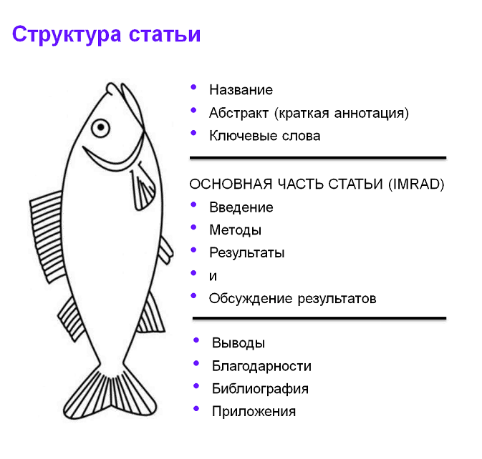
Title, Authors
Abstract
Keywords
Introduction
Methods
Results
Discussion
Conclusions
Acknowledgements
References
Supplementary material (Appendix)
Схожую структуру имеют и доклады, и ВКР, аналитические обзоры.

Slide 26
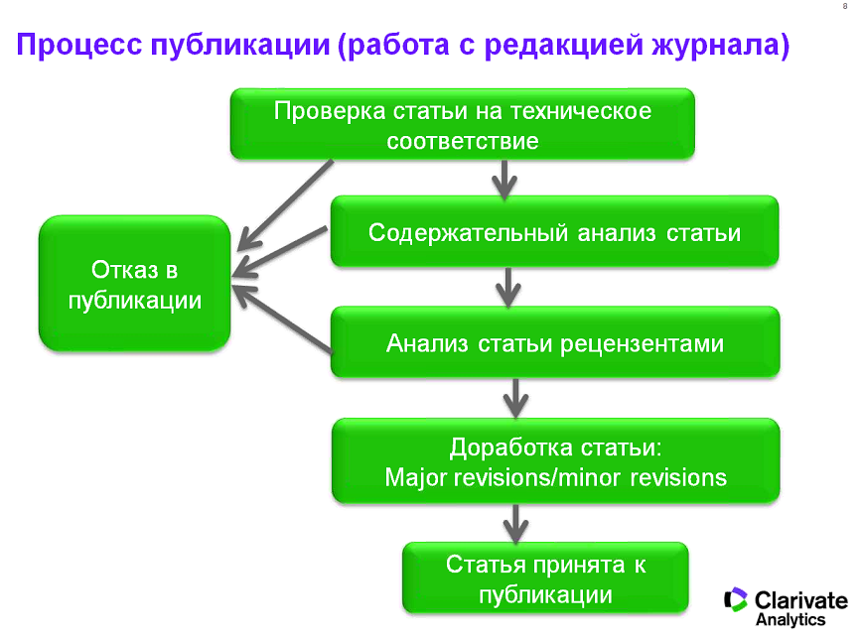

Slide 27
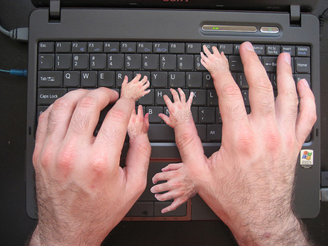
Последовательность развития темы в работе следует по общей схеме: общее → конкретное → общее
Чаще пишут статьи в следующей последовательности (при наличии готового теоретического и прикладного материала):
подготавливают рисунки, схемы и таблицы;
описывают Методы, Результаты и Дискуссия;
формируют Заключение и Введение;
формируют Аннотацию;
придумывают Заглавие.

Slide 28
Заглавие статьи (Title)
Хорошее заглавие должно содержать наименьшее по возможности количество слов, которые адекватно описывают содержание статьи (журнал Nature проанализировал - самые цитируемые статьи имеют заглавие, состоящее 31-40 знаков).
Эффективные заглавия
Определяют основную проблему статьи
Начинаются с предмета работы
Точные, однозначные, конкретные, полные
Краткие, насколько возможно (31-40 знаков)
В заглавии можно использовать знаки препинания: «,» и «:»
В заглавии не рекомендуется использовать знаки препинания: «?» и «!»
Статьи с краткими, броскими и легко воспринимаемыми названиями лучше привлекают внимание и лучше цитируются.
Не должно содержать редко используемые аббревиатуры.

Slide 29
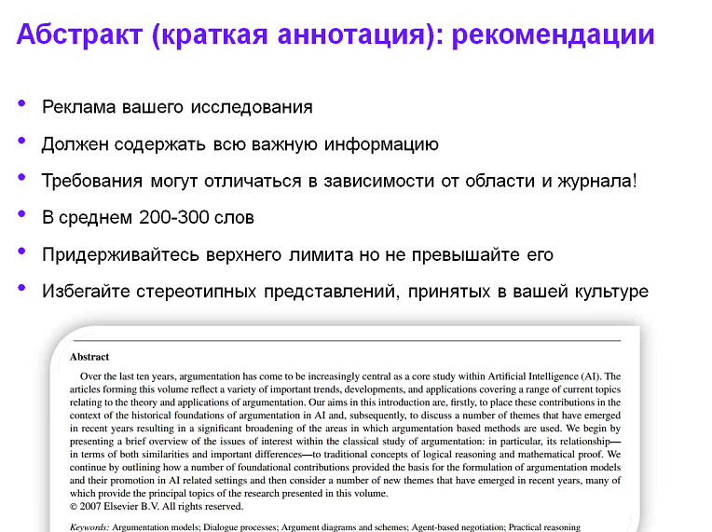
Аннотация (Abstract)
В аннотации ОБЯЗАТЕЛЬНО упоминать о полученных результатах и выводах статьи. Читатель более вероятно прочтёт тот материал, результаты которого его заинтересуют в аннотации
Абстракт, как правило, свободно доступен в электронных базах данных библиотек, на сайтах журналов и индексирующих сервисах [РИНЦ, IEEEXplore, Scopus, Web of Science, ....]

Slide 30
Ключевые слова (Keywords)
- Призваны облегчить нахождение вашей статьи и являются метками вашей статьи.
- Могут быть более частными и более общими, чем ваша тема.
Целесообразно использовать ключевые слова из названий литературных источников из библиографического списка статьи.
- Используются индексирующими и реферирующими сервисами и базами данных:
в качестве ключевых слов можно использовать только общепринятые сокращения (напр. DNA);
сверьтесь с руководством для автора «Guide for Authors»;
выделяют наборы ключевых слов, рекомендованные крупнейшими издательствами (например, IEEE, Elsevier) – это индексируемые ключевые слова, а также ключевые слова автора.

Slide 31
Введение (Introduction)
Убедите читателя в том, что Вы несомненно знаете почему Ваша работа полезна
Ясно адресуйте следующие вопросы:
В чем проблема?
В чем ее актуальность?
Есть ли решения?
Какое решение лучшее?
Каково его основное ограничение?
Что вы надеетесь достигнуть?
Избегайте превращения этой части в урок истории

Slide 32
Методы
Опишите, как проблема изучалась
Включайте детальную информацию.
Не описывайте подробно ранее опубликованные процедуры (достаточно краткого описания, со ссылками на предшествующие работы, приведения основных соотношений, используемых в Вашей работе).
Укажите какое оборудование, ПО и материалы использовались.

Slide 33

Результаты – что вы обнаружили?
Расскажите чёткую и легко понятную историю получения результатов
структурированность (вводить подзаголовки)
Что должно быть включено:
Основные новшества/открытия/находки
подробные результаты, а данные второстепенного значения можно выносить в приложение ( Supplementary Materials)
Подчеркните находки, которые отличались от ранее опубликованных, и неожиданные находки
Результаты статистического и др. анализа
Иллюстрации. Они необходимы, так как рисунки и таблицы являются наиболее эффективным способом представить результаты, а результаты являются движущей силой для публикации.
Подписи и описания должны быть достаточно детальными, чтобы рисунки и таблицы «говорили сами за себя».

Slide 34
Обсуждение
Что означают полученные результаты
Самый важный раздел
Раздел «Обсуждение» должен согласовываться с разделом «Результаты»
В этом разделе необходимо сравнить ранее опубликованные результаты с Вашими

Slide 35
Заключение (Conclusion)
Как работа расширяет тематику при текущем состоянии знаний
Должно быть понятным
Обосновывать Вашу работу в этой области – ее преимущества
Содержать анализ степени достижения целей и задач данной работы
Содержать предложения по развитию темы

Slide 36

Литература (References)
Обычно, в этой части допускается наибольшее число ошибок.
Эта самая раздражающая редакторов проблема, вызывающая действительно сильную «головную боль»…
Включайте ссылки на работы, на которых действительно основывалось ваше исследование, ваша рукопись
Не раздувайте работу слишком большим списком ссылок –
это не улучшает вашу работу!
Убедитесь, что вы полностью собрали весь материал по
вашей теме, а не просто полагаетесь на проверенных
экспертов или отдельные предложения
Избегайте излишнего самоцитирования
Избегайте излишнее цитирование работ из того же региона
Сверьтесь со стилем, требуемым руководством для автора

Slide 37
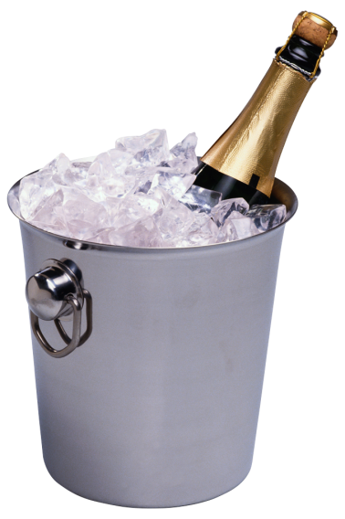
Благодарность (Acknowledgements)
Проверьте, что вы поблагодарили/отдали должное всем тем, кто помог вам в подготовке вашей работы
Включая отдельных людей:
Руководителей
Спонсоров, финансовых помощников
Корректоров
Тех, кто возможно предоставлял вам
дополнительный материал, давал советы

Slide 38
Права и обязанности автора
В ответственности автора:
Оригинальность – отсутствие сфабрикованных данных, фальсификации, плагиата
Ссылки и контекст – разрешенное использование материалов из других источников и указание этого
Конфликт интересов – другая деятельность автора, согласование с работодателем
Авторство – первый автор и соавторы; подаренное авторство
Подача – отсутствие одновременной подачи

Slide 39
Правила оформления ссылок на использованные литературные источники
При использовании в работе материалов, заимствованных из литературных источников, цитировании различных авторов, необходимо делать соответствующие ссылки, а в конце работы помещать список использованной литературы. Не только цитаты, но и произвольное изложение заимствованных из литературы принципиальных положений включаются в научно-техническую работу со ссылкой на источник.
Существует две разновидности цитирования:
прямое;
непрямое.
В свою очередь, прямые цитаты могут вводиться в текст работы несколькими способами:
с указанием автора и источника непосредственно в тексте;
со ссылкой на автора и источник.

Slide 40
1. Прямое цитирование с указанием автора
Цитата выделяется кавычками.
Эдсгер Дейкстра отмечает: «Если процесс дебагинга — это удаление багов из программы, тогда программирование — это, наверное, процесс помещения их туда».
«Если процесс дебагинга — это удаление багов из программы, тогда
программирование — это, наверное, процесс помещения их туда», - отмечает Эдсгер Дейкстра.
2. Непрямое цитирование с указанием автора и источника
непосредственно в тексте
По мнению Эдсгера Дейкстры, автора книги «Дисциплина программирования»,
если процесс дебагинга — это удаление багов из программы, тогда
программирование — это, наверное, процесс помещения их туда.
Эдсгер Дейкстра в своей книге «Дисциплина программирования» замечает, что
если процесс дебагинга — это удаление багов из программы, тогда
программирование — это, наверное, процесс помещения их туда.
Notes:
Эдсгер Дейкстра (Edsger Dijkstra ) — нидерландский ученый в области компьютерных наук, математики, создатель алгоритма Дейкстры, семафоров, один из основателей структурного программирования.

Slide 41
3. Цитирование с указанием ссылки на источник
При этом цитировании допустимо использовать современные орфографию и пунктуацию, пропускать слова, обозначая пропуск многоточием, если мысль автора при этом не искажается. Ссылка на литературный источник оформляется в тексте квадратными скобками. Она представляет собой порядковый номер литературного источника из библиографического списка (возможно указание номера страницы, откуда взята цитата). Например: [12, с. 181]. Если в ссылке указывается несколько источников со ссылкой на страницы, то их номера отделяются точкой с запятой
[29, c. 87; 45, c. 293].
Ссылка на несколько источников, идущих в списке подряд выполняется: [10–15].
Если в тексте работы используются идеи и мысли других авторов, излагаемые ими в разных местах публикаций, то ставится ссылка на источник (источники), а номер страницы при этом не указывается, например: [7] или [24, 71].

Slide 42
3.1 Подстрочная ссылка
«Если процесс дебагинга — это удаление багов из программы, тогда программирование — это, наверное, процесс помещения их туда»¹.
________________
¹ Дейкстра Э. Дисциплина программирования = A discipline of programming. — 1-е изд. — М.: Мир, 1978. — 275 с.
3.2 Затекстовая ссылка
Эдсгер Дейкстра отмечает [1]: «Если процесс дебагинга — это удаление багов из программы, тогда программирование — это, наверное, процесс помещения их туда».
«Если процесс дебагинга — это удаление багов из программы, тогда
программирование — это, наверное, процесс помещения их туда», - отмечает Эдсгер Дейкстра [1].
Список использованных источников
1. Дейкстра Э. Дисциплина программирования = A discipline of programming. — 1-е изд. — М.: Мир, 1978. — 275 с.

Slide 43
Дополнительные рекомендации:
1. Злоупотребление прямыми цитатами – признак работы низкого качества, умышленно «раздутого» ее объема.
2. Недопустимы слишком большие цитаты, занимающие едва ли не треть страницы. Причины те же – снижение уникальности работы, а следовательно, и ее качества. Большие цитаты допустимы лишь в исключительных случаях, к примеру, когда необходимо проанализировать отрывок художественного произведения, рассмотреть используемые автором средства художественной выразительности, манеру изложения и т.д.
3. Цитирование справочной литературы уместно при ссылке на конкретные определения, формулы, закономерности, таблицы и т.п.

Slide 44
www.antiplagiat.ru
Интернет-сервис «Антиплагиат» - система автоматической проверки текстов на наличие заимствований из общедоступных сетевых источников.
В качестве основного инструмента анализа документа в системе «Антиплагиат» предлагается полный отчет о проверке на заимствования, содержащий ранжированный список обнаруженных источников заимствований и полный текст проверяемого документа, в котором особым образом выделены заимствованные фрагменты текста.
Область поиска системы «Антиплагиат» включает несколько частей: проиндексированные страницы сети интернет, коллекция полных текстов диссертаций и авторефератов Российской государственной библиотеки, коллекция текстов юридических и нормативных документов Lexpro, коллекция полных текстов статей научной электронной библиотеки Elibrary.ru. Кроме того, каждое учебное заведение или компания, использующее систему «Антиплагиат», имеет возможность наполнения и включения в область проверки собственной коллекции.
В соответствии с Положением об использовании системы «Антиплагиат» в ЮФУ пороговое значение оригинальности текста для ВКР бакалавра не менее 40% авторского текста, для специалистов и магистров – не менее 50%.

